Slide 1
과제 7-2 NFQ 20204062 이인규
SoonChunHyang University

Slide 2
앞의 카트폴 NFQ 예 코드 실행 분석
SoonChunHyang University

Slide 3
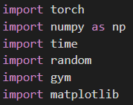
NFQ 코드 라이브러리
시간을 측정하는 time 라이브러리로
학습 과정에서의 시간을 측정합니다.

Slide 4
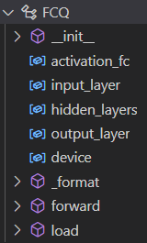
FCQ 클래스 구조
FCQ | 완전연결신경망 즉, 가치를 예측하기 위한 클래스입니다.
_format | 입력값을 텐서로 변환해주는 메소드
forward | 신경망의 순전파 함수
load | 경험 튜플을 텐서로 변환해주는 메서드

Slide 5
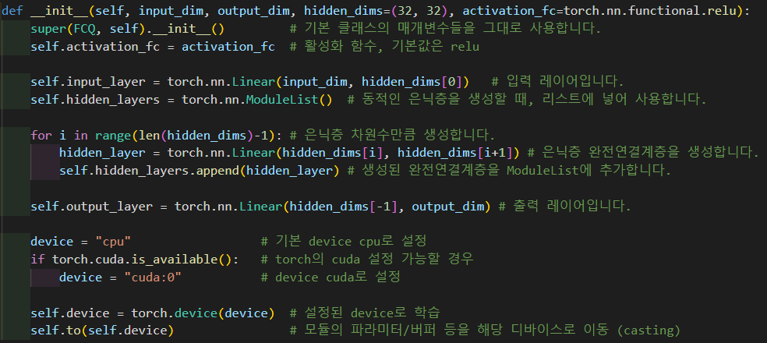
FCQ 클래스 __init__ 메소드
완전 연결 계층에서 사용자들은 은닉층의 개수를 커스텀해 원하는 층으로 변경하도록 코드를 작성합니다,

Slide 6
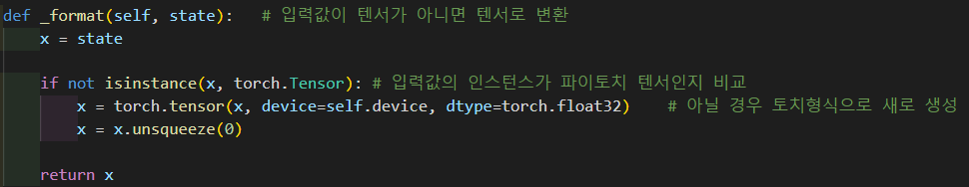
FCQ 클래스 _format 메소드
순전파 발생시 입력으로 들어오는 state 값을 텐서로 변환시키기 위해 사용합니다.

Slide 7
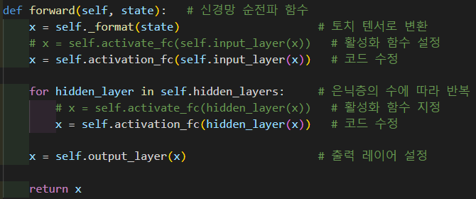
FCQ 클래스 forward 메소드
FCQ 클래스의 순전파를 발생시키는 메소드입니다.
활성화 함수를 지정하면, 각 계층에 활성화 함수가 적용됩니다.

Slide 8
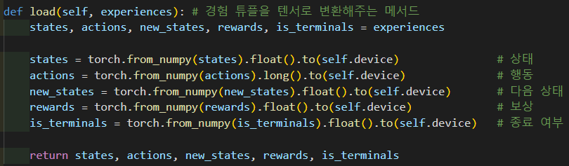
FCQ 클래스 load 메소드
경험 튜플을 받아와서 각 경험 리스트를 토치 텐서로 반환합니다.

Slide 9
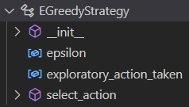
EGreedyStrategy 클래스 구조
EGreedyStrategy | 입실론 그리디 탐색 전략으로 훈련을 진행하는 코드 입니다.
_init_ | 기본 입실론 값과, exploratory_action_taken 변수를 초기화 합니다.
select_action | 입실론 그리디 탐색 전략을 통해 행동을 선택합니다.

Slide 10
EGreedyStrategy 클래스 __init__ 메소드
선택된 행동이 탐색인지에 대한 여부를 추가로 저장합니다.

Slide 11
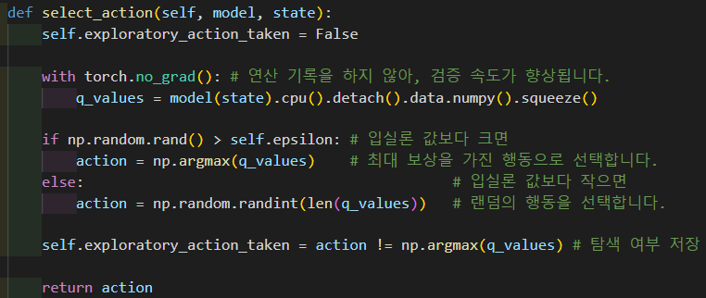
EGreedyStrategy 클래스 select_action 메소드
연산 과정의 값들을 저장하지 않아,
속도가 향상되는 장점이 있습니다.
탐색 여부를 저장합니다.
저장된 값을 인스턴스 내부에 저장됩니다.

Slide 12
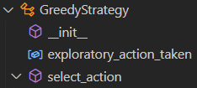
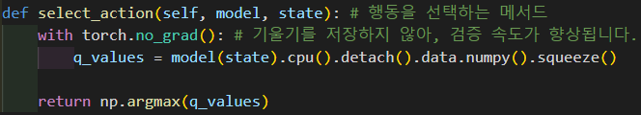
GreedyStrategy 클래스 구조
GreedyStrategy | 평가하는 클래스이며, 가치가 최대인 행동을 선택합니다.
_init_ | 탐색 여부를 저장하는 exploratory_action_taken 변수를 초기화 합니다.
select_action | 가치가 최대인 행동을 no_grad() 상에서 선택합니다.

Slide 13
NFQ 클래스 구조
NFQ | CartPole 환경의 Agent 클래스 입니다.
__init__ | 가치함수, 최적화함수, 전략, 정책, 배치크기, 학습횟수, 학습률을 초기화 합니다.
optimize_model | 최적화 방식이 저장된 메소드 입니다.
interaction_step | 행동을 선택하고, 그 과정을 저장하며, 다음 상태를 반환하는 메소드 입니다.
train | 신경망 훈련을 진행하는 메소드 입니다.
evaluate | 에피소드 훈련 종료 후 그리디 전략으로 보상을 계산하는 메소드 입니다.
render_after_train | 학습 후 그리디 전략으로 렌더링하는 메소드 입니다.

Slide 14
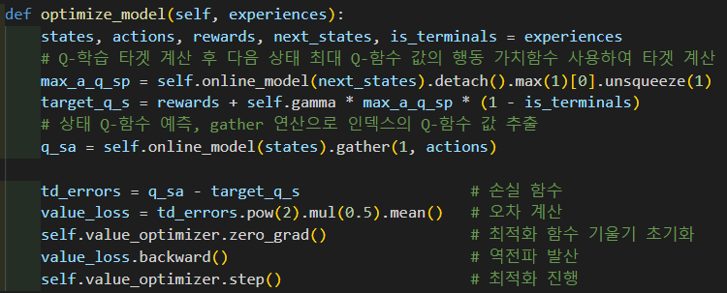
NFQ 클래스 optimize_model 메소드
최적화 방식이 저장된 메소드 입니다.

Slide 15
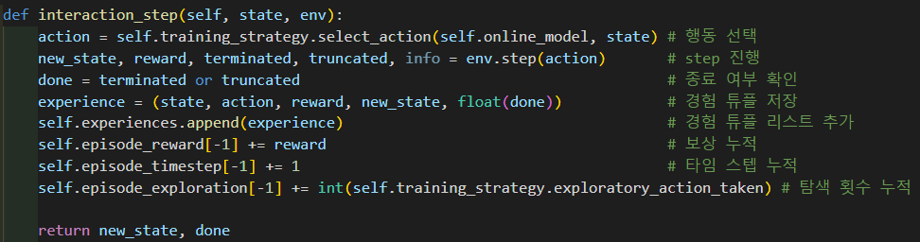
NFQ 클래스 interaction_step 메소드
행동을 선택하고, 그 과정을 저장하며, 다음 상태를 반환하는 메소드 입니다.

Slide 16
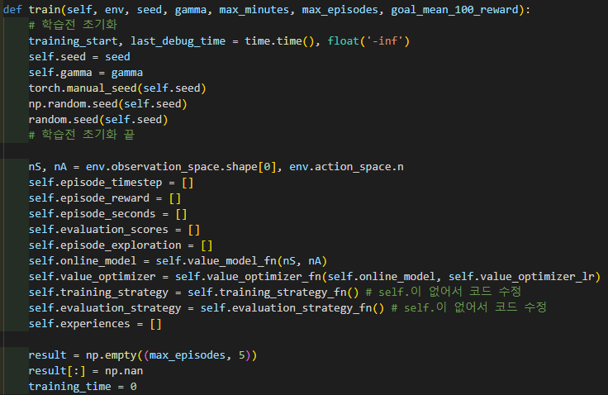
NFQ 클래스 train 메소드
학습전 시드와 기본 값들을 초기화 진행합니다.

Slide 17
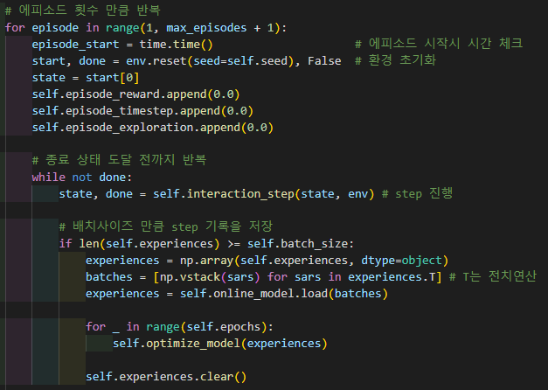
NFQ 클래스 train 메소드
에피소드의 소요 시간을 체크하기 위해 변수를 생성합니다.

Slide 18
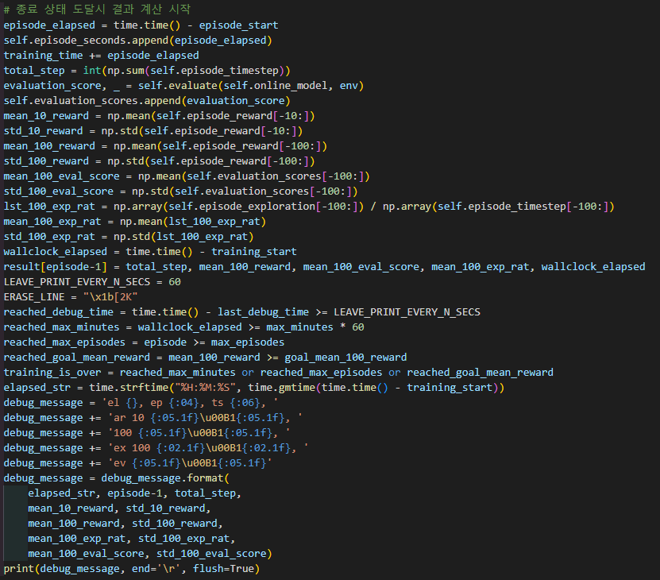
NFQ 클래스 train 메소드
학습시 경험 튜플에 저장할 모든 변수들을 선언해 생성합니다.

Slide 19
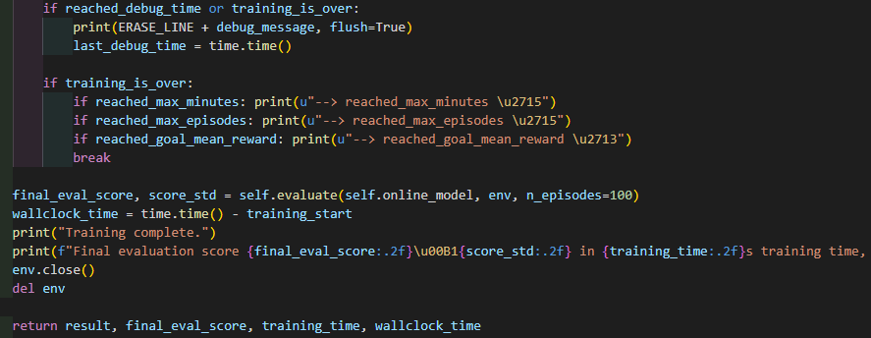
NFQ 클래스 train 메소드
작성된 debug 로그와 학습 완료되었다는 문구를 모든 학습이 끝난 후 조건대로 출력합니다.

Slide 20
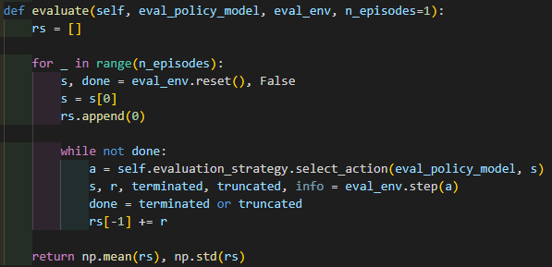
NFQ 클래스 evaluate 메소드
훈련 종료 후 그리디 전략(보상이 가장 높은 행동을 선택하는 것)으로 보상을 계산합니다.

Slide 21
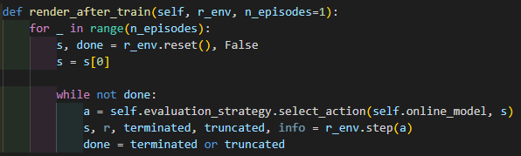
NFQ 클래스 render_after_train 메소드
학습 후 그리디 전략(최대 보상을 가지는 행동을 선택하는 것)으로 렌더링

Slide 22
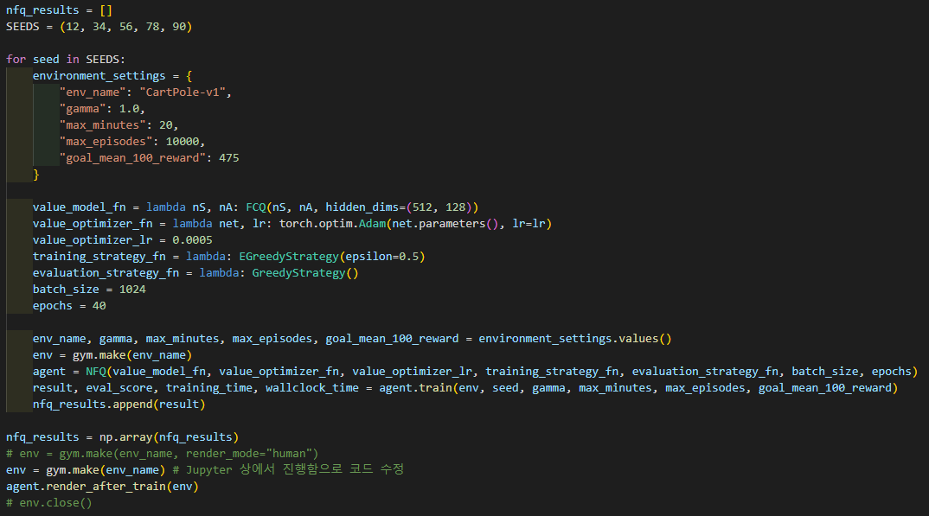
전체 소스 실행 코드
render_mode=“human” 옵션은 인터페이스로 렌더링 해준다.
따라서 해당 코드를 지운 후 학습을 진행하면, Jupyter 상에서도 진행 가능하다.
추가로 env.close() 코드 또한 렌더링이 필요없어 지워준다.

Slide 23
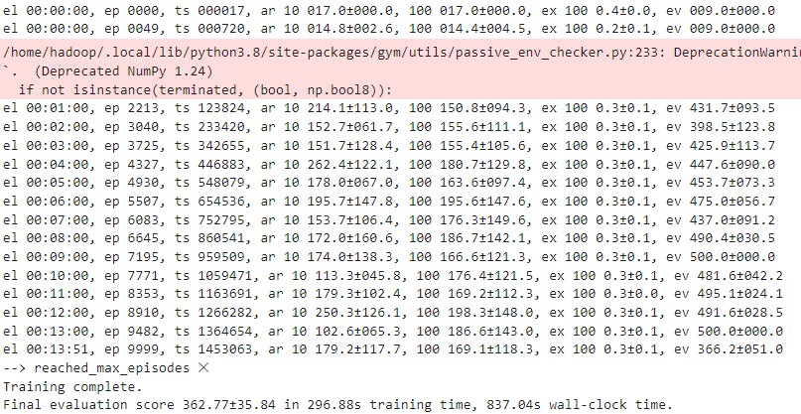
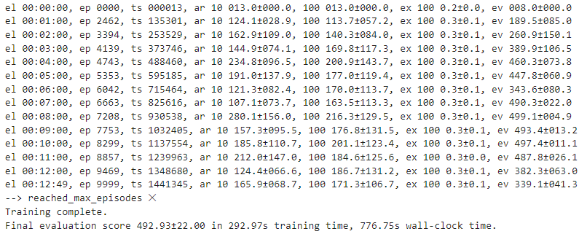
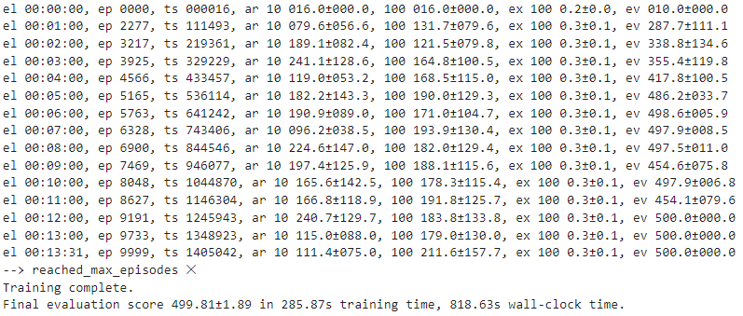
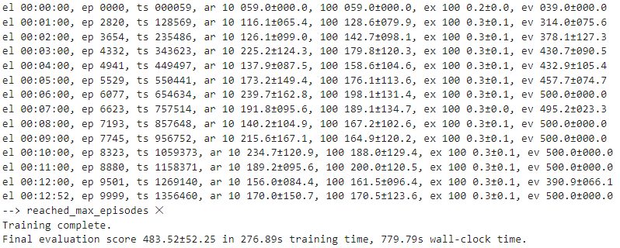
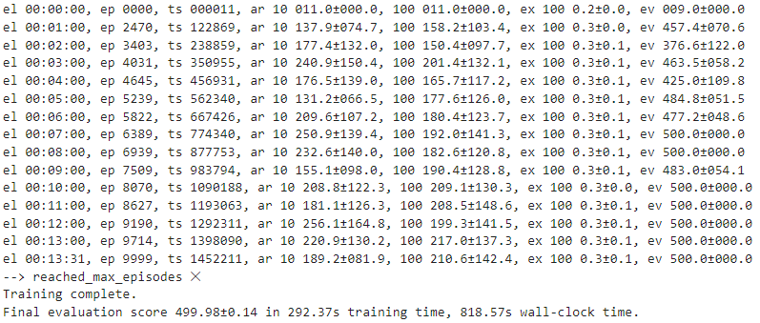
전체 소스 실행 결과
평균 490의 보상과, 평균 280s의 학습 시간 그리고
학습 결과 10000에피소드당 평균 800s의 wall-clock time을 가진다.

Slide 24
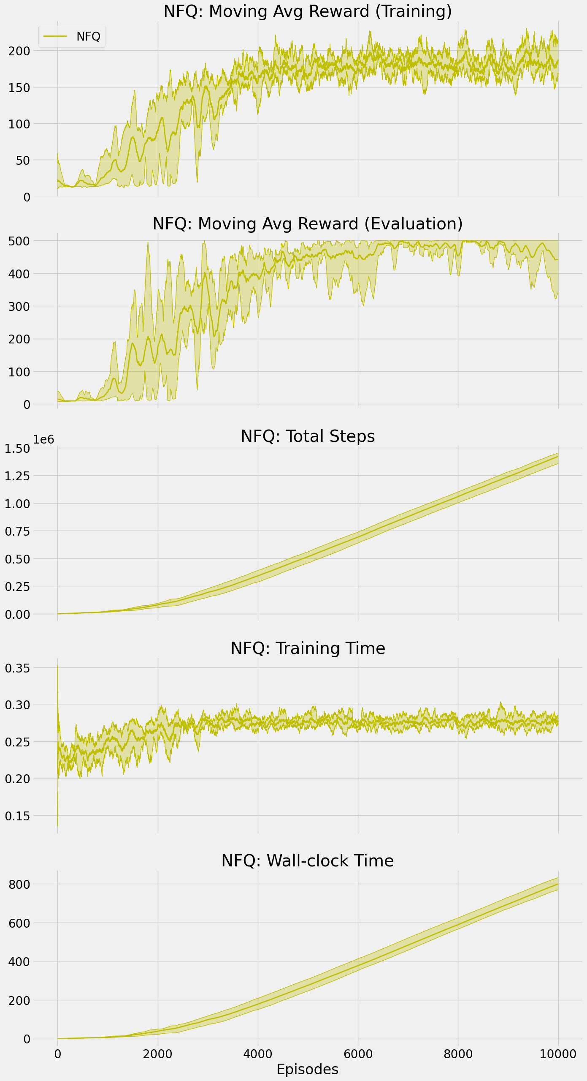
전체 소스 실행 결과

Slide 25
카트폴 NFQ 예에 대해 파라미터 변경 후 결과 비교
SoonChunHyang University

Slide 26
파라미터 목록
변경 가능한 파리미터
Gamma | 할인율로 0.0~1.0의 float 형을 가진다
Value_optimizer_lr | 최적화 함수의 학습률 0.0~1.0의 float 형을 가진다
Epsilon | 입실론 값, 탐색을 얼마나 진행할 것인지 결정한다
Batch_size | 미니배치 사이즈 크기로 크기가 클 수록 속도가 향상 되지만, 학습이 덜 될 수 있다.
Epochs | 학습 횟수 값으로 횟수가 많을 수록 학습이 잘 될 수 있지만, 너무 많으면 과적합의 문제가 있다.

Slide 27
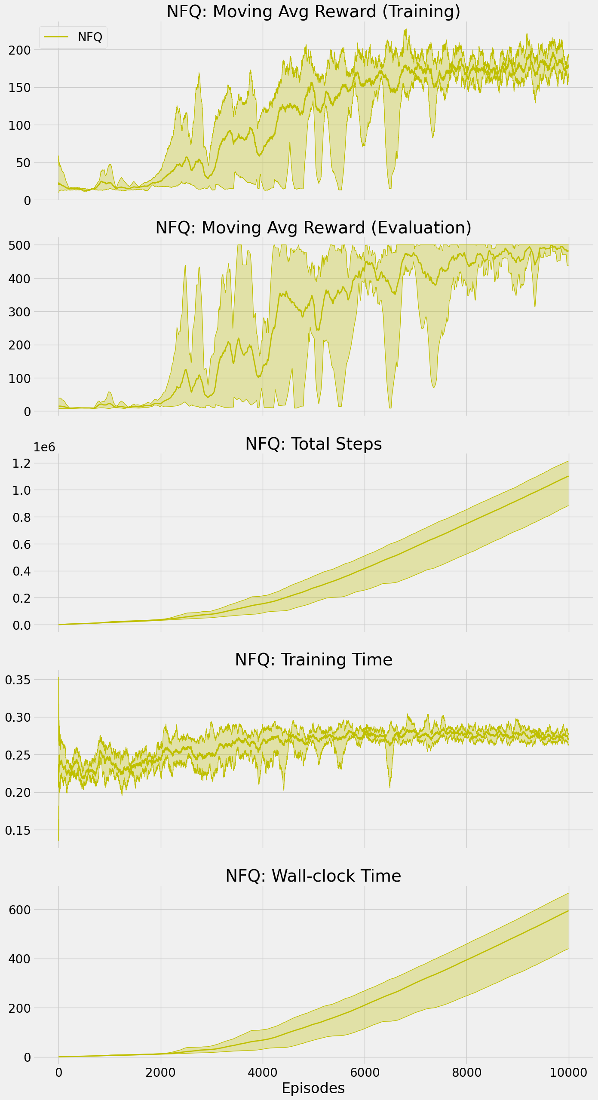
파라미터 수정 목록
파라미터 | 전 | 후
Gamma | 1.0 | 0.9999
Batch_size | 1024 | 2048

Slide 28
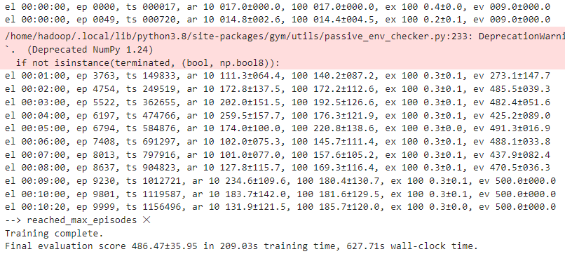
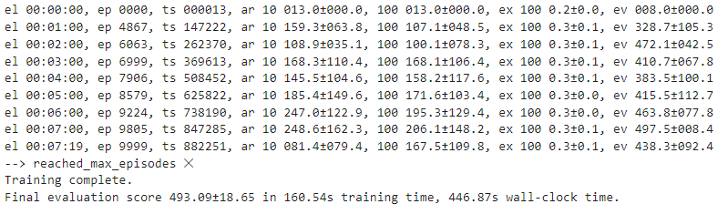
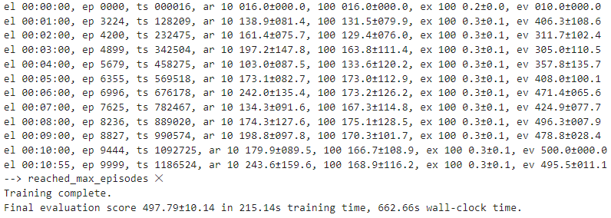
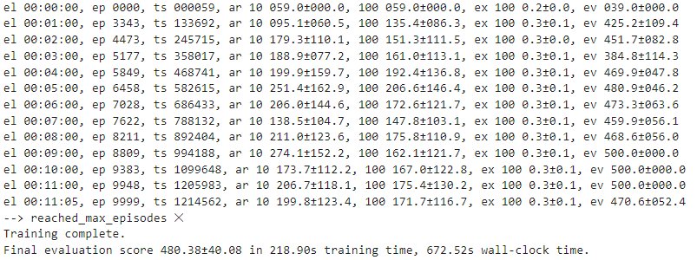
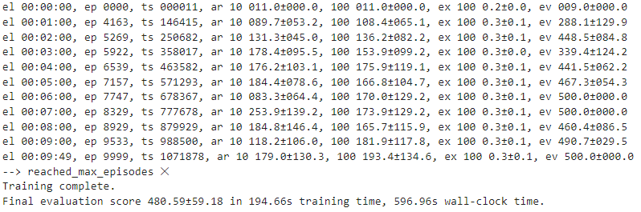
파라미터 수정 후 실행결과
평균 485의 보상과, 평균 200s의 학습 시간 그리고
학습 결과 10000에피소드당 평균 630s의 wall-clock time을 가진다.

Slide 29
파라미터 수정 후 실행결과 분석
할인율을 1.0에서 0.9999로 변경하여, 학습 속도가 향상된 것으로 보인다.
따라서 매개변수를 적절하게 변경하면 효과적인 학습이 가능하다는 것을 알 수 있었다.

Slide 30
Thank you

